Slide 1


2019 STATE OF THE ART (SOTA) CONFERENCE ON
ARABIC LITERACY AND NUMERACY IN THE PRIMARY GRADES
المؤتمر الدولي حول تعليم القراءة الكتابة باللغة العربية والرياضيات في الصفوف الابتدائية
October 28-30, 2019
من 28 إلى 30 أكتوبر2019

Slide 2
وضع الآداب في القراءة والكتابة بالعربية والحساب
في الصفوف الابتدائية
28 - 30 أكتوبر، 2019

Slide 3
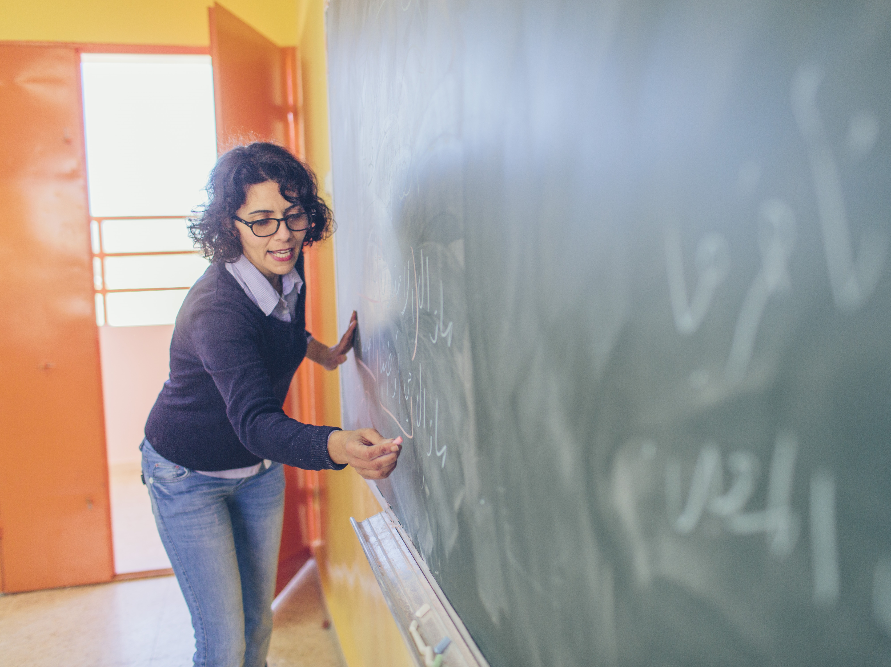
الخلفية
والإطار الزمني
Notes:
Approx 2005
Donors and NGOs: high access to school but low learning
Initially mostly USAID and World Bank, then others
Even today: 50% of age 10 children in Low-Income and Lower-Middle Income countries cannot read a simple paragraph
Approx 2005-2008
First a focus on measurement, such as EGRA and ASER (then UWEZO)
Awareness raising, feed into design
Approx 2008-Now
Show that much impact is possible: 1 standard deviation, or 100%
In many languages and scripts, including Arabic

Slide 4
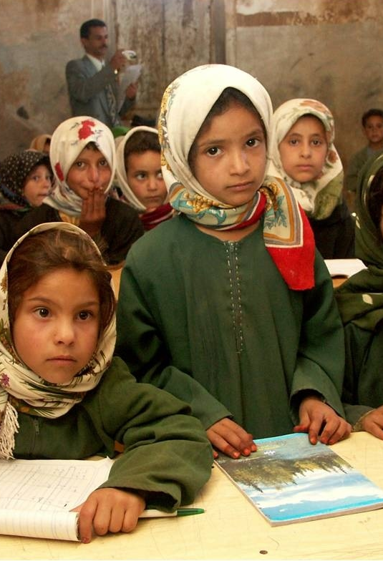
الوضع الحالي
مازال الكثيرون من الأطفال لا يقرأون
الكثير من التحسن، ولكن معظمه في مهارات ما قبل القراءة البسيطة
أهداف واسعة وطموحة للمستقبل
Notes:
Numbers not reading still huge
About 50% at age 10 cannot read simple paragraph
Improvements have been great
But they focus in the simpler, almost pre-reading skills
Could move to comprehension
Focus areas broader
SDGs focus on reading and math, 2/3 and end of primary
USAID reading → also math, ECD and transition to primary
World Bank focuses on reading: bold new initiative
Cut in half % not reading, by 2030
Many donors (e.g. DFID, USAID, WB): specifics of reading → systems improvement using reading as case in point

Slide 5
أهداف المؤتمر
أهداف تعلم اليوم الأول:
  استعراض التقدم المحرز مؤخرا في الإلمام بالقراءة والكتابة بالعربية والحساب وفرص التقدم الإضافي.
  تحديد أنواع التهميش ومعوقات التعلم.
  فهم تطبيق إطار التصميم العالمي للتعلم في سياقات الدولة.
  بدء التخطيط للخطوات التالية في إصلاح الإلمام بالقراءة والكتابة والحساب في ما بين الفرق العاملة بالدولة.
أهداف تعلم اليوم الثاني:
  تحديد الممارسات الفضلى في التنمية المهنية للمعلم فيما يتعلق بالبيداغوجيا والتدريس.
  استخدام إطار ريدينغ ماترز لبحث كيفية إستمرار أنظمة الدولة في تعزيز التقدم في الإلمام بالقراءة والكتابة والحساب في الصفوف الإبتدائية.
أهداف تعلم اليوم الثالث:
  فهم البيانات والمقاييس في إصلاح التعليم وفي تعميم وتمديد البرامج الناجحة.
  تحديد الدروس الأساسية لمؤتمر وضع الآداب وتحديد الخطوات التالية فيما بين الفرق العاملة بالدولة.

Slide 6
برنامج المؤتمر - اليوم الأول
الجلسة الافتتاحية رفيعة المستوى
النقاط البارزة للبرنامج بالشرق الأوسط وشمال أفريقيا
التقدم المحرز والمسارات القادمة
إطار ريدينغ ماترز وتطبيقاته في الرياضيات
فهم ومعالجة التهميش

Slide 7
برنامج المؤتمر - اليوم الثاني
التنمية المهنية للمعلم
جلسات فرعية
تخطيط الفرق العاملة بالدولة
المرشدين والمدربين
التدريس والمعلمين داخل الفصل
المعايير والسياسات
الإداريين
التقييم المتكرر
النصوص والمواد
الممارسة الإضافية/ التعلم التعويضي

Slide 8
برنامج المؤتمر - اليوم الثالث
استخدام البيانات لتقديم المعلومات للتعميم والتمديد
مناقشات الخبراء المتخصصين
تشكيل الفرق العاملة بالدولة \ تخطيط الأنشطة
القراءه
الرياضيات
المتابعة والتقييم
التعليم الشامل
التعلم الاجتماعي الانفعالي
التخطيط والسياسات الاستراتيجية
التعلم الاجتماعي الانفعالي

Slide 9
2019 STATE OF THE ART (SOTA) CONFERENCE ON
ARABIC LITERACY AND NUMERACY IN THE PRIMARY GRADES
المؤتمر الدولي حول تعليم القراءة الكتابة باللغة العربية والرياضيات في الصفوف الابتدائية
October 28-30, 2019
من 28 إلى 30 أكتوبر2019

Slide 10
عرض رئيسي
التقدم المحرز والمسارات القادمة
مؤتمر وضع الآداب في القراءة والكتابة بالعربية والحساب في الصفوف الابتدائية لا2019
هيلين ن. بويل، درجة دكتوراه
28 أكتوبر، 2019
Notes:
There has been progress in literacy and numeracy achievement in the Arabic speaking world, even as there are lingering challenges, particularly in terms of progress in higher order literacy and numeracy skills. These remaining challenges in literacy relate to the particularities of the Arabic language itself and to how higher order skills are presented in curricula across the region and to how they are taught. In numeracy, while the content is more universal, there are distinct challenges in how higher order skills are organized and taught. Let us begin with literacy. The next slide presents a model of how literacy sub-skills build on and are related to one another.

Slide 11
أسئلة البحث
سؤال البحث 1: ماذا تقول الأدبيات البحثية وبيانات التقييم الحالية عن تدريس وتعلم القراءة والكتابة والحساب بين مجموعات تعلم متعددة في الدول الناطقة بالعربية في منطقة الشرق الأوسط وشمال أفريقيا اليوم؟
سؤال البحث 2: ما هو مستوى الأداء الحالي للقراءة والحساب بالصفوف المبكرة في دول الشرق الأوسط وشمال أفريقيا الناطقة بالعربية حسب الأهداف (صبيان، فتيات، التلاميذ داخل وخارج المدرسة، المهمشين، إلخ.)؟

Slide 12
الإلمام بالقراءة بالصفوف المبكرة
سؤال البحث 1: ماذا تقول الأدبيات البحثية وبيانات التقييم الحالية عن تدريس وتعلم القراءة والكتابة بين مجموعات تعلم متعددة في الدول الناطقة بالعربية في منطقة الشرق الأوسط وشمال أفريقيا اليوم؟

Slide 13
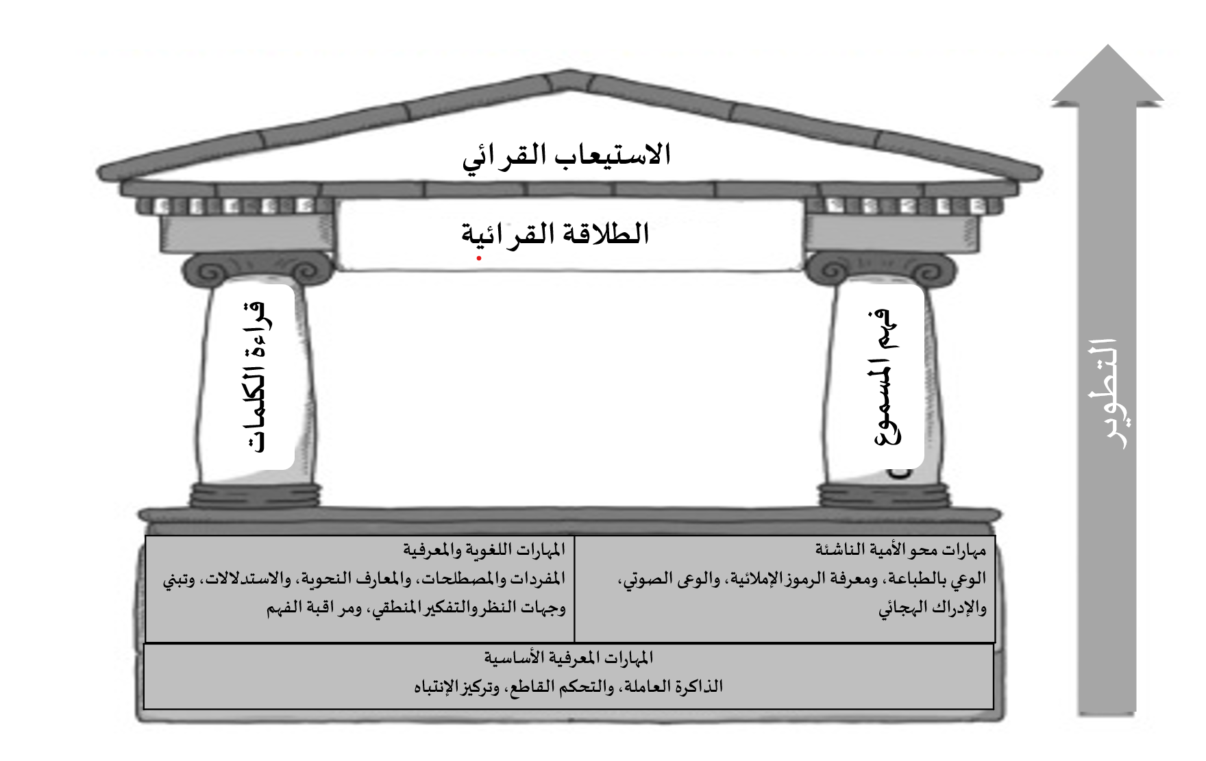
الوعي بالقواعد التركيبية؛
الدلائل السياقية؛
الوعي بقواعد الصرف؛
الوعي بالمعنى
الاستماع، التحدث؛
التعرض للعربية الفصحى؛
القراءة بصوت مسموع؛
تنمية المفردات؛
إدارة السياق ثنائي اللغة
الوعي بقواعد النحو والصرف؛
الدلائل السياقية؛
الوعي الصوتي؛
الوعي بقواعد الصرف؛
الأنماط المعجمية
Notes:
Starting from the base of this model, children need foundational cognitive skills; children with special needs often need intentional help and interventions to develop these skills. For children with these foundational cognitive skills, we then focus on developing emergent literacy skills and language and cognitive skills. Both are critically important and are developed across the early years of life in the home, in pre-school and in the early grades of school. Two pillars of reading are solid word reading skills (decoding) and listening comprehension (i.e. language skills and knowledge). In Arabic, there are specific sub-skills that need to be taught and nurtured for these pillars to be strong. For listening comprehension to develop, children need exposure to MSA (the language of instruction) via listening to stories, vocabulary development, being spoken to and encouraged to speak and through instruction that bridges spoken language (spoken dialect) and MSA. For word reading, children need to recognize and distinguish sounds in words, recognize symbols (letters) and their associated sounds. In Arabic, children also need to recognize word patterns. For example…
Reading fluency is built on the two pillars of word reading and listening comprehension. To read fluently in Arabic, children need a sense of syntactical awareness and morphological awareness as both unlock critical context clues. These skills may need more emphasis, not from a purely grammatical perspective, which is often the vehicle through which they are taught. ORF results from EGRAs in the region have improved but not enough to where we see improvements in comprehension.

Slide 14

الوعي بقواعد الصرف؛ (MA)
الوعي بقواعد الصرف؛
  يحسن دقة قراءة الكلمات
  يحسن طلاقة القراءة
  يحسن استيعاب المقروء
  يحسن الهجاء¹
"...مصدر (جذر) الكلمة كوحدة معنى مفيد في النفاذ المعجمي الأولي، الفهم الأولي والربط اللاحق بباقي الأجزاء الصرفية للكلمة من أجل تشكيل التمثيل (النمط) الصوتي الدقيق."²
تساعد المعرفة بالصرف الطلاب على فك رموز المعنى.
¹Tibi & Kirby (2019)-JSLHR; Tibi & Kirby (2017)-Applied Psycholinguistics; Tibi, Edwards, & Schatschneider- in press
² Abu-Rabia, 2012, p. 491
Notes:
We see from EGRA results across the region that countries have made progress in terms of phonological awareness and phonics results. Hence, we focus here on morphological awareness as an area which needs more focus and which, according to the evidence, is a strong predictor of reading outcomes, and has a positive effect on word reading accuracy, fluency, comprehension and spelling.
Likewise, Abu-Rabia and Abu Rahmoun reported in 2012 that “…the root morpheme as a semantic entity is helpful and accessible for the initial lexical access, initial understanding and later connected [to] [sic] the rest of the affixes (morphemes) to construct the exact phonological representation (pattern).”²

Slide 15
توابع تدريسية
تؤكد الدكتورة شلهوب-عواد ولايكين أن: "من المحتمل أن يحتاج القارئ العربي إلى استراتيجية قراءة إضافية، جذر الكلمة، بسبب البعد بين الأصوات والمعاني في العربية المكتوبة مقارنة بالمنطوقة" (2016، ص. 306).
وأوصى تيبي وكيربي (2018) بالتالي:
  تدريس الصرف بشكل مباشر ونظامي
  تدريس الصرف الشفهي والمكتوب
  يبغي أن تحتوي كتب القراءة على كلمات أكثر من نفس الجذر
  استخدام الكلمات التي تنتمي لجذور منتجة
  التركيز على الجذور المتكررة كثيرا
  إدراج الصرف في أنشطة القراءة والكتابة
  علٍم المعلمين الصرف وجذور الكلمات
Notes:
Morphological awareness as a reading strategy can help to mitigate the effects of diglossia.
Given its predictive power in learning to read in Arabic, morphological awareness needs to be intentionally embedded into curricular content for oral language development, listening comprehension and vocabulary development and purposefully addressed in textbooks and in training for Arabic reading teachers.

Slide 16
أنشطة الوعي بقواعد الصرف
الوعي بالجذور
إنتاجية الجذر
إدرار الكلمات
مقارنة الكلمات
مقارنة الجمل
الحكم على العلاقات الصرفية
تحليل الكلمات
إكمال الجمل*
إختيار الصور
استخدام التلوين المرمز للجذور داخل الكلمات المصرفة
استخدام الشرائح الإملائية، والصرفية، والدلالية
تيبي وكيربي (2018)
Notes:
What would this look like in an early grade reading classroom? There are a variety of instructional activities that can support the development of morphological awareness that are not traditional grammar-focused drills or activities. Word derivation games, for example, can help children to see word patterns.

Slide 17
الإلمام بالحساب بالصفوف المبكرة
سؤال البحث 1: ماذا تقول الأدبيات البحثية وبيانات التقييم الحالية عن تدريس وتعلم الحساب بين مجموعات تعلم متعددة في الدول الناطقة بالعربية في منطقة الشرق الأوسط وشمال أفريقيا اليوم؟

Slide 18

معايير المحتوى: مالذي يدرس
"تقريبا كل مناهج الرياضيات بالصفوف المبكرة في المنطقة بها نفس الموضوعات، مثل الأعداد، الهندسة، الجبر، المقاييس، والاحتمالات والإحصاء، ولكن يختلف مستوى التركيز،" (مطر، 2013، ص. 11).
ويضع المركز القومي للرياضيات أيضا قائمة بموضوعات المحتوى الرئيسية مثل: الأعداد والعمليات، الجبر، الهندسة، المقاييس، تحليل البيانات والاحتمالات.
Notes:
Curricular content in early grade mathematics is fairly consistent across the MENA region.
However, the challenges to improving EGM skills appear to reside on the process side: curriculum and instruction tend to emphasize procedural skills over conceptual ones, there is a low emphasis on application of skills, on reasoning, problem solving and making connections between the procedure and the conceptual.

Slide 19

معايير العملية: كيف يدرس المحتوى
عماد الممارسات البيداغوجية السليمة في الرياضيات.¹
  الفهم
  الحساب
  التطبيق
  الاستدلال
  التفاعل
ويذكر المجلس القومي للرياضيات معايير شبيهة للعملية التدريسية: حل المشكلات، الاستدلال والإثبات، الاتصال، الربط، والتمثيل.
¹Matar, 2013, p. 15

Slide 20
الإلمام بالقراءة والحساب بالصفوف المبكرة
سؤال البحث 2: ما هو مستوى الأداء الحالي للقراءة والحساب بالصفوف المبكرة في دول الشرق الأوسط وشمال أفريقيا الناطقة بالعربية حسب الأهداف (صبيان، فتيات، التلاميذ داخل وخارج المدرسة، المهمشين، إلخ.)؟

Slide 21
الوضع الحالي: منطقة الشرق الأوسط وشمال أفريقيا
أكبر التقدم
التعرف على أصوات الحروف
قراءة الكلمات البسيطة
التعرف على الأعداد
تمييز الكميات
الجمع والطرح البسيط
توافر أكبر لموارد القراءة
اهتمام أكبر بتدريس القراءة والكتابة والرياضيات للأطفال ذوي الاحتياجات الخاصة
أقل التقدم
طلاقة القراءة الشفهية
استيعاب المقروء
استيعاب المسموع
التعرف على أنماط الأعداد
عمليات الجمع والطرح الأكثر تعقيدا
المسائل الكلامية
إتاحة فرص تعلم القراءة والكتابة والرياضيات عالي الجودة بالصفوف المبكرة في مناطق النزاع والأزمات وسياق الإعاقة.
Notes:
While absolute scores are still low, MENA countries have made enormous progress in both EGR and EGM basic skills such as letter sound identification, simple word reading, number identification, quantity discrimination, simple addition and subtraction. However, higher order skills such as oral reading fluency, reading and listening comprehension, number pattern identification, more complex addition and subtraction operations, and word problems have not progressed to the same degree. Scores from other international tests, such as PIRLS, PISA and TIMSS demonstrate these trends across both subjects.

Slide 22
تحديات متداخلة
إعداد المعلمين والتدريس داخل الفصل
ثقة المعلم في تدريس المهارات الأكثر صعوبة مثل الاستيعاب أو المسائل الكلامية
الافتقار إلى كتب القراءة ويدويات الرياضيات التكميلية
الافتقار إلى سياسات تعرف الاحتياجات الخاصة وكيفية التعامل معها، الافتقار إلى الوضوح بشأن الإدماج
الافتقار إلى أدوات تشخيصية للطلاب ذوي الإعاقات الحسية الخفيفة
ترجمة الأدلة من الأبحاث إلى سياسات وممارسات

Slide 23
التوصيات: القراءة المبكرة
تعريض التلاميذ للفصحى بشكل منتظم، داخل وخارج الفصل.
تحتاج القراءة للممارسة: التأكد من أن لدى الأطفال وقت للقراءة بصوت وبدون.
الاستمرار في التركيز على الوعي الصوتي المنفرد والجماعي...ولكن، تعلم الأصوات غير كافي: طور دروس وكون المعلمين للتركيز على الوعي بقواعد الصرف، الوعي بالقواعد التركيبية، إلخ.
تطوير استراتيجيات ومواد تدريس لتطور وتعزز الوعي بقواعد النحو والصرف بشكل أكثر مباشرة.
ضمان تدفق متزايد من مواد قراءة شيقة وملائمة عمريا متاحة للطلاب.
إشراك المشرفون في توجيه المعلمين ومساعدتهم على الاستمرار في استخدام الممارسات الفضلى في تدريس القراءة المبكرة.
الاستمرار في تكوين معلمو القراءة المبكرة على الممارسات الفضلى، ومنها كيفية تدريس المهارات المتقدمة أو الأكثر تعقيدا بشكل أفضل، ومنها الاستيعاب، ومتابعة أداء الطالب في القراءة.
النظر في مراجعة المنهج لضمان تدريس القراءة بشكل متسق وشامل داخل منهج اللغة العربية الأعم.

Slide 24
التوصيات: الرياضيات المبكرة
التركيز على المهارات المفاهيمية والمتقدمة مثل أنماط الأعداد، المستوى الثاني (العمليات الأكثر تعقيدا) في الجمع، والطرح، والمسائل الكلامية.
التركيز على تطبيق المهارات والاستدلال، والتقليل من حفظ الحقائق والجوانب الإجرائية.
التأكد من توافر أدوات مساعدة لتدريس الرياضيات بشكل عملي، ويفضل مل يمكن أن يستخدمه الطالب بنفسه في الفصل.
إشراك المشرفون في توجيه المعلمين ومساعدتهم على الاستمرار في استخدام الممارسات الفضلى في تدريس الرياضيات المبكرة.
الاستمرار في تكوين معلمو الرياضيات المبكرة على الممارسات الفضلى، ومنها متابعة أداء الطالب في الرياضيات.

Slide 25
2019 STATE OF THE ART (SOTA) CONFERENCE ON
ARABIC LITERACY AND NUMERACY IN THE PRIMARY GRADES
المؤتمر الدولي حول تعليم القراءة الكتابة باللغة العربية والرياضيات في الصفوف الابتدائية
October 28-30, 2019
من 28 إلى 30 أكتوبر2019

Slide 26
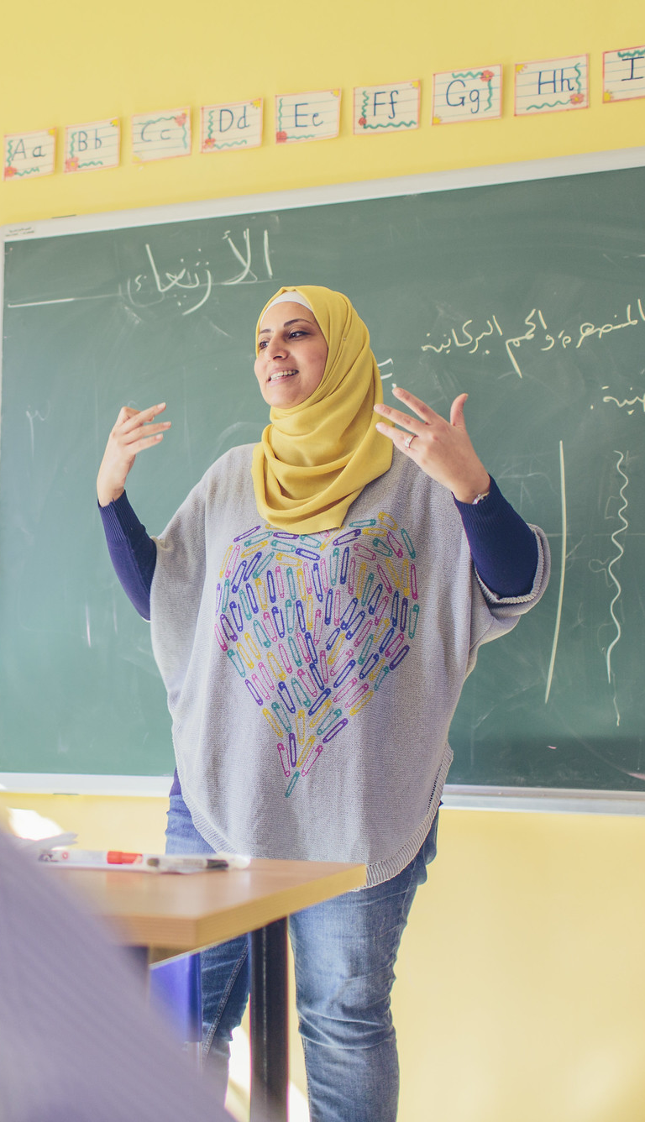
مقدمة لإطار "ريدينغ\ماث ماترز"
وضع الآداب في القراءة والكتابة بالعربية والحساب في الصفوف الابتدائية
28-30 أكتوبر 2019
حقوق الصورة: الوكالة الأمريكية للتعاون الدولي، ليبيريا
الحقوق: الوكالة الأمريكية للتعاون الدولي، الضفة الغربية

Slide 27
خمسة حروف تي
إطار تحت استراتيجية 2011
الوقت:
وقت أكثر مخصص لتعليم القراءة
الاختبارات:
التقييم المتكرر لمهارات قراءة الطالب
اللغة الأم:
التدريس بلغة يستخدمها ويفهمها الطفل
المعلم:
ممارسات تربوية أفضل داخل الفصل
النصوص:
كتب أكثر متاحة للطالب والمعلم

Slide 28
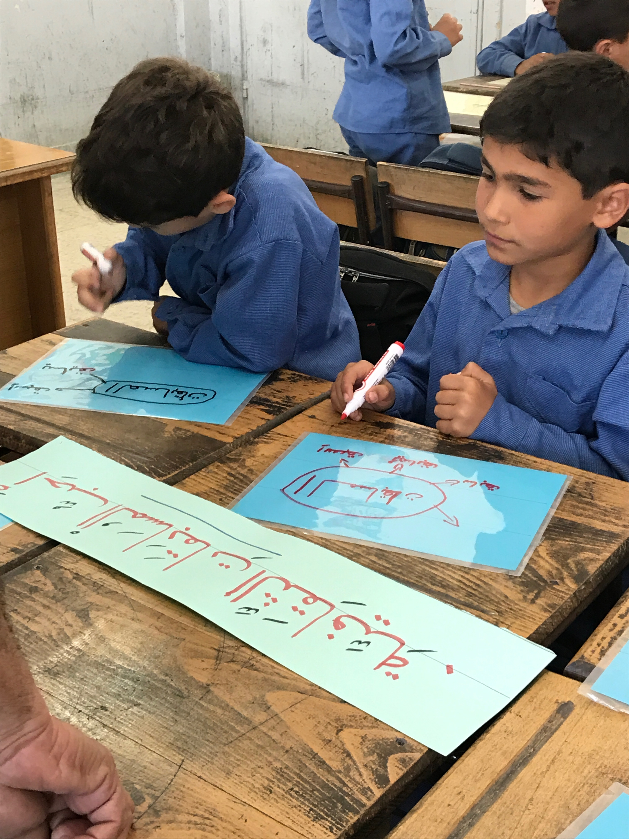
تجارب البرنامج
حقوق الصورة: ريبيكا مارتينيز، الوكالة الأمريكية للتعاون الدولي
لبنان
الأردن
المغرب
مصر

Slide 29
الإطار المفاهيمي لبرنامج "ريدينغ ماترز"
المرشدين
الإداريين
القراءة والحساب لجميع الأطفال
المعايير
المعلمين
التقييم المتكرر
النصوص \ اليدويات
الممارسة الإضافية
Notes:
يقدم إطار برنامج ريدينغ ماترز (المرشدين، الإداريين، المعلمين، النصوص، الممارسة الإضافية، التقييم المتكرر، المعايير) مكونات النظام التي أثبتت الأدلة أهميتها لدعم تعلم القراءة لجميع الأطفال.
هذه أداة طورت حديثا بواسطة الوكالة الأمريكية للتعاون الدولي. ويستجيب هذا الإطار الحديث لاستراتيجية التعليم الأساسي الدولية وسياسات التعليم الخاصة بالوكالة الأمريكية للتعاون الدولي من أجل تقوية الأنظمة لدعم اكتساب المهارة لجميع الطلاب. ندعوك لتساعدنا على تطوير هذا الجهد قدما. قدمنا هذا الإطار في بانكوك في مؤتمر آسيا آر إي دابليو، وتوسعنا من ستة إلى سبعة خانات بعد الورشة تعليقاتك ستساعدنا على التنقيح الإضافي للإطار ليكون أكثر فائدة.
هذا الإطار هو تمديد لخمسة حروف تي، وبينما نستعرض المكونات المختلفة، سترى الخمسة حروف تي مدرجة ضمنيا. وننوي استخدام هذه الأداة من الآن فصاعدا لأنها منهجية أكثر شمولا من الخمسة حروف تي.
سنغطي كل واحدة من هذه الخانات خلال الأسبوع

Slide 30
صناديق التعليم الأساسي
الأبحاث والتطبيق
قدرة والتزام حكومات الدول المضيفة
المرشدين
الإداريين
(المرشدين والمدربين الفعالين)
(الدعم والإشراف الإداريين الجيدين)
صناديق مختلطة
المعايير
القراءة والحساب لجميع الأطفال
المعلمين
يتلقى الطفل التغذية الملائمة
(المعايير والعادات والسياسات المبنية على الأدلة)
(التدريس الفعال والمعلمين الأكفاء داخل الفصل)
لا تعوق صحة الطفل من مشاركته في الفصل
يشعر الطفل بالأمان
التقييم المتكرر
النصوص والمواد
يشعر الطفل بالدافعية
رفاهة الطفل
(التقييمات تقدم المعلومات للتدريس)
الممارسة الإضافية
النصوص والمواد عاليي الجودة
يتلقى الطفل قسطا كافيا من الراحة
هناك حماية للطفل من إجهاد الصدمات النفسية المتكرر
(الممارسة الإضافية والدعم خارج المدرسة)
يتقدم الطفل بشكل مستمر في المسار التنموي

Slide 31
النتيجة: القراءة والحساب لجميع الأطفال
يقدم هذا النظام، في بيئة آمنة، تعليم قراءة ورياضيات منتظم للجميع، ولا يقصي الأطفال ممن يتعرضون للتهميش. حين نقول جميع الاطفال نقصد:
  الطلاب من أي نوع اجتماعي أو ميل جنسي
  من يعيشون في فقر
  سكان الحضر والريف
  من يعيشون في سياق النزاعات والأزمات
  الطلاب ذوي الإعاقة
  السكان الأصليين
  الأقليات العرقية واللغوية
المرشدين
الإداريين
القراءة والحساب لجميع الأطفال
المعايير
المعلمين
التقييم المتكرر
النصوص \ اليدويات
الممارسة الإضافية
Notes:
من أجل أن يدعم النظام كل الطلاب، يجب أن تعكس مكونات الإطار مبادئ التصميم العالمي للتعلم، ويجب أن يركز البحث على الفروق في المخرجات بين المجموعات.

Slide 32
المعايير (المعايير والعادات والسياسات المبنية على الأدلة)
الأهداف والمقاييس
منهج القراءة الوطني
لغة التدريس
وقت كافي لتدريس القراءة والرياضيات
السياسة الوطنية للكتاب واليدويات
تعليم والإشراف على، وحافز المعلم
نظام من أجل متابعة وتعليم وتطبيق كفء
Notes:
نشاط: اسئل المشاركين عن المعايير والسياسات التي يعتبرونها هامة - هم يضعوا القائمة
فكر في النظام الذي تعمل فيه - هل تتوافر هذه المعايير والسياسات؟

Slide 33
النصوص (النصوص والمواد واليدويات عاليي الجودة)
الكتب و اليدويات متوفرة ورخيصة وتتحلى بالولوج، وملائمة
كتاب مدرسي لكل طالب
العديد من اليدويات
دليل المعلم لكل معلم
توافر الكتب القصصية للطلاب
Notes:
فكر في النظام الذي تعمل فيه - هل تتوافر هذه؟

Slide 34
المعلمين (التدريس الفعال والمعلمين الأكفاء داخل الفصل)
التكوين قبل وأثناء الخدمة يتيح المعرفة والمهارات لتعليم القراءة
يطبق المعلم التكوين بفعالية داخل الفصل
Notes:
فكر في النظام الذي تعمل فيه - هل تتوافر هذه؟

Slide 35
المرشدين (المرشدين والمدربين الفعالين)
المرشدين والمدربين المكونين والذين يقدمون الدعم الفعال والمستمر للمعلم لتحسين الممارسة
Notes:
وضح من هم المرشدين والمدربين والإداريين
فكر في النظام الذي تعمل فيه - هل تتوافر هذه؟

Slide 36
الإداريين (الدعم والإشراف الإداريين الجيدين)
يتم تكوين القادة على مستوى الإدارة والإقليم وتأكد من الإشراف والمتابعة لحضور المعلم والطالب وجودة التدريس في المدرسة.
Notes:
ليس لدينا جلسة خاصة بالإداريين، ولذلك سنتحدث أكثر عن هذا هنا

Slide 37
التقييمات المتكررة (التقييمات تقدم المعلومات للتدريس)
يقيم المعلم قدرة القراءة والحساب لدى كل الطلاب بشكل مستمر ليقدم المعلومات ويلائم التدريس.
يتم تقييم كل طالب بنهاية الفصل الدراسي، وتفيد هذه المعلومات في التنمية المهنية للمعلم، والإشراف على المعلم، وتطور تعليم الطالب.
تستخدم التقييمات الوطنية التي تجرى كل عامين تقريبا في تقديم المعلومات للسياسات والتطبيق.
Notes:
فكر في النظام الذي تعمل فيه - هل تتوافر هذه؟
يقيم المعلم قدرة القراءة والحساب لدى كل الطلاب بشكل مستمر ليقدم المعلومات ويلائم التدريس، ولمتابعة التطور بالمقارنة بالمقارنة بالمقاييس.
يتم تقييم كل طالب بنهاية الفصل الدراسي، وتفيد هذه المعلومات في التنمية المهنية للمعلم، والإشراف على المعلم، وتطور تعليم الطالب.
تستخدم التقييمات الوطنية التي تجرى كل عامين تقريبا في تقديم المعلومات للسياسات والتطبيق.

Slide 38
الممارسة الإضافية (الممارسة الإضافية والدعم خارج المدرسة)
يمارس الطالب مهارات القراءة والحساب بشكل يومي خارج المدرسة
تتأكد الأسرة وأفراد المجتمع من حضور الأطفال للمدرسة يوميا.
مواد القراءة واليدويات متوفرة خارج المدرسة.
Notes:
نحن نبتعد عن نموذج الصندوق الأسود لأنخراط الأسرة والمجتمع. ليس لكل أنواع الخرائط عائد جيد على الاستثمار

Slide 39
قدرة والتزام الدولة المضيفة
الأبحاث والتطبيق
قدرة والتزام حكومات الدول المضيفة
المرشدين
الإداريين
لدى حكومة الدولة المضيفة القدرة البشرية والمالية لتنفيذ كل الأنظمة و المخرجات المذكورة.
تظهر حكومة الدولة المضيفة إلتزامها من خلال تطوير وتطبيق سياسات و تخصيص موارد كافية لإثبات أن القراءة والحساب مهمين.
(المرشدين والمدربين الفعالين)
(الدعم والإشراف الإداريين الجيدين)
المعايير
القراءة والحساب لجميع الأطفال
المعلمين
(المعايير والعادات والسياسات المبنية على الأدلة)
(التدريس الفعال والمعلمين الأكفاء داخل الفصل)
التقييم المتكرر
النصوص، والمواد، واليدويات
(التقييمات تقدم المعلومات للتدريس)
الممارسة الإضافية
النصوص والمواد عاليي الجودة
(الممارسة الإضافية والدعم خارج المدرسة)
Notes:
هل لدينا دور نلعبه في ما يتعلق بقدرة والتزام الدولة المضيفة؟ إن كانت الإجابة نعم، فكيف؟

Slide 40
الأبحاث والتطبيق
الأبحاث والتطبيق
تقوم الأطراف المعنية والمؤسسات بجمع واستخدام البيانات الخاصة بمخرجات القراءة والحساب، و تدريس القراءة والحساب داخل الفصل، ومعرفة وسلوك المعلم، وبيئة المدرسة والمواد بشكل مستمر
تسجيل الفروق بين المجموعات
دراسة نقاط القوة والفجوات في النظام في سياق معين
ملائمة البرامج لكل الاطفال ليتعلموا القراءة والمفاهيم الرياضية
المرشدين
الإداريين
قدرة والتزام حكومات الدول المضيفة
(المرشدين والمدربين الفعالين)
(الدعم والإشراف الإداريين الجيدين)
المعايير
المعلمين
(المعايير والعادات والسياسات المبنية على الأدلة)
القراءة والحساب لجميع الأطفال
(التدريس الفعال والمعلمين الأكفاء داخل الفصل)
التقييم المتكرر
النصوص والمواد
(التقييمات تقدم المعلومات للتدريس)
الممارسة الإضافية
النصوص والمواد عاليي الجودة
(الممارسة الإضافية والدعم خارج المدرسة)
Notes:
هل لدينا دور نلعبه في هذا؟

Slide 41
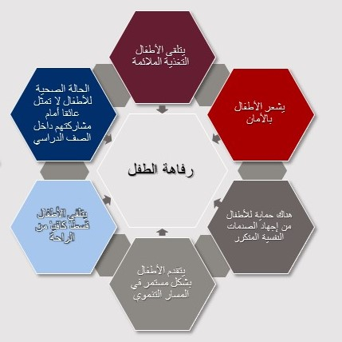
رفاهة الطفل
الطفل بصحة جيدة، ويتلقى التغذية الملائمة، ويشعر بالأمان، وهناك حماية له من إجهاد الصدمات النفسية المتكرر. وتقدم نحو معايير نمو الاتصال والإدراك، ويتلقى قسطا كافيا من الراحة قبل الذهاب إلى المدرسة.

Slide 42
2019 STATE OF THE ART (SOTA) CONFERENCE ON
ARABIC LITERACY AND NUMERACY IN THE PRIMARY GRADES
المؤتمر الدولي حول تعليم القراءة الكتابة باللغة العربية والرياضيات في الصفوف الابتدائية
October 28-30, 2019
من 28 إلى 30 أكتوبر2019

Slide 43



إطار التعليم الشامل
البيئة المؤاتية
1
2
3
4
القوانين والسياسات
أحكام الدستور
المعاهدات الدولية
القواعد والإجراءات
الاستراتيجيات الوطنية
البيانات & الأدلة
تعريفات الإعاقة
نظام معلومات إدارة الطوارئ وقواعد بيانات أخرى
الرصد والتقييم وضمان الجودة
مسوحات الأسر
دراسات الأبحاث
القيادة والإدارة
الكفاءة الإدارية على المستويات المركزية، دون-الوطنية، وعلى مستوى المدرسة
الإجراءات والالتزام
التنسيق بين القطاعات
الشراكات وبما فيها الDPO
التمويل
المخصصات للنظام العام
المخصصات للدعم الموجه
موارد من قطاعات أخرى
تقديم الخدمة
الجودة
العرض
الطلب
5
المعلمين
التكوين الأولي وأثناء الخدمة
الدعم البيداغوجي
الدعم داخل الفصل
8
المنهاج
الملائمة
المرونة والتكيف
استيعاب الاختبار
11
السلوكيات
المعلمين والإداريين
المجتمع المحلي
موارد لأولياء الأمور
6
البنية التحتية
الفصول والملاعب
دورات المياه وأماكن الاغتسال
النقل من وإلى المدرسة
9
تقييم الطالب
فحص
تحويل
تقييم التعلم المستمر
12
التكلفة
التكاليف المباشرة (مثلا، الرسوم)
التكاليف الضمنية (مثلا، الزي)
التكاليف الإضافية (مثلا، كتب برايل)
7
المواد الدراسية
برايل والكتب المسموعة
موارد لغة الإشارة
إصدارات القراءة السهلة
10
دعم التعلم
منتجات مساعدة
خطط التعلم الفردية
الدعم الفردي
13
المخاطر والعوائد
الأمن، والتنمر، وعدم التسامح
فرص التطور
الاحتواء الاجتماعي والمواطنة
التمكين الاقتصادي
ورقة عمل طورتها اليونيسيف ومعهد اليونسكو الدولي لتخطيط التربية كمرجع أثناء اجتماع المائدة المستديرة حول تخطيط قطاع التعليم الشامل لذوي الإعاقة (2018).

